Slide 1

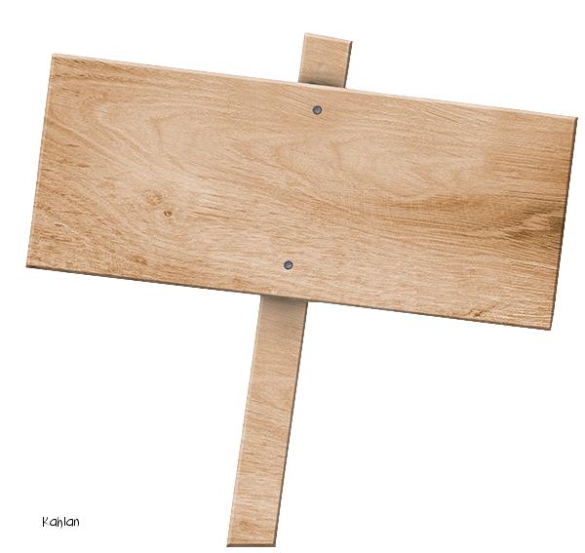





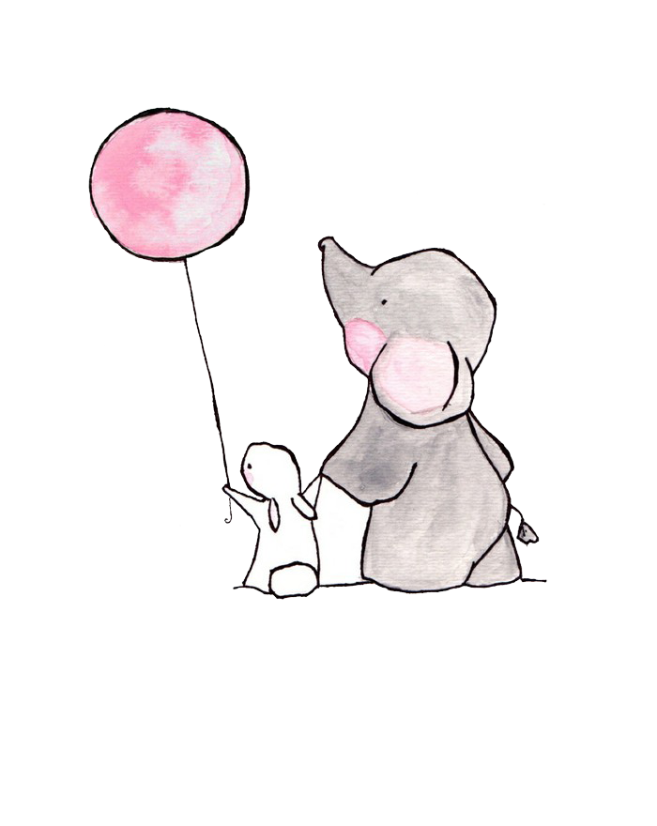
刻劃「藝陣之鄉」
Cubiio 酷斃了

Slide 2
目
錄
雷雕機
器材介紹
雕刻機的比較
切割種類
各材質的呈現
雷射雕刻機的應用
Cubiio雷射雕刻機
材質測試
LaserBot 桌面雷射雕刻機
操作原理
材質測試

Slide 3
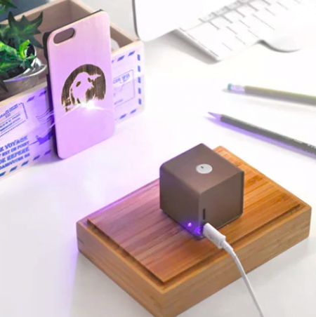
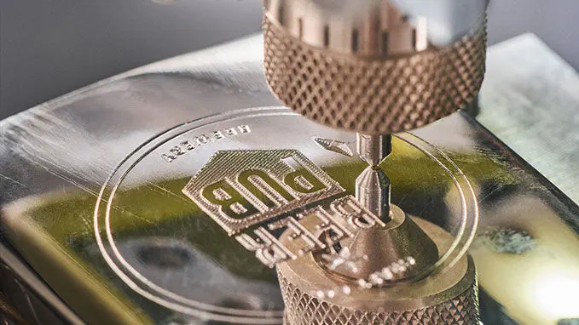

雕刻機比較
雷射雕刻機
機械雕刻機
材料種類
適合不透明材質
材料種類
適合金屬、石材等硬材質
雕刻精度
實現較精細的圖案
共同特性
雕刻速度
不同的強度與切割物品的
厚度、材質有很大的關係
Notes:
在生活中常見的雕刻機又分為雷射雕刻機和機械雕刻機，雷射雕刻機是利用雷射光的熱能對需要雕刻的材料進行雕刻，機內的雷射器是其核心所在。機械雕刻機則是使用機械手段，比如金剛石等硬度極高的金屬材料來雕刻其他東西。
對於一般的使用者來說，雷射雕刻機不同於機械雕刻機和其他傳統的手工雕刻方式，雷射雕刻機在日常生活的使用範圍更加廣泛，雕刻精度更高，雕刻速度也更加快速。而且相對於傳統的手工雕刻方式，雷射雕刻也可以將雕刻效果做到很細膩，絲毫不亞於手工雕刻的工藝水平，再加上雷雕不像一般印刷的上色效果，雷雕後的產品不會掉漆，可長期保存，紀念價值高。
正是因為雷射雕刻機有著如此多的優越性，所以現在雷射雕刻機的應用已經逐漸取代了傳統的雕刻設備和方式，成為主要的雕刻設備。

Slide 4
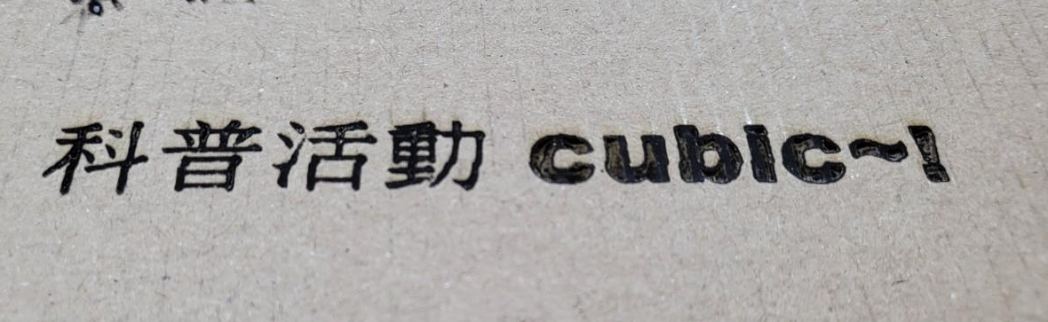
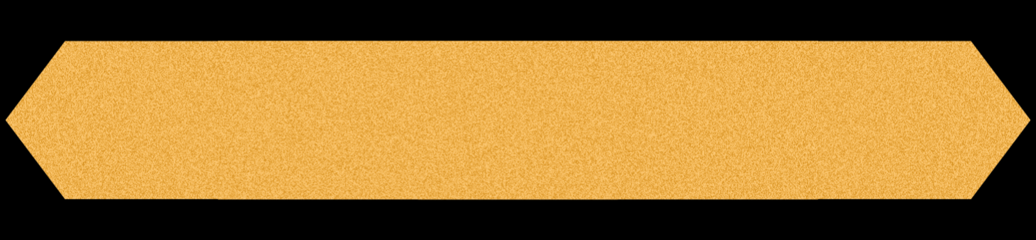
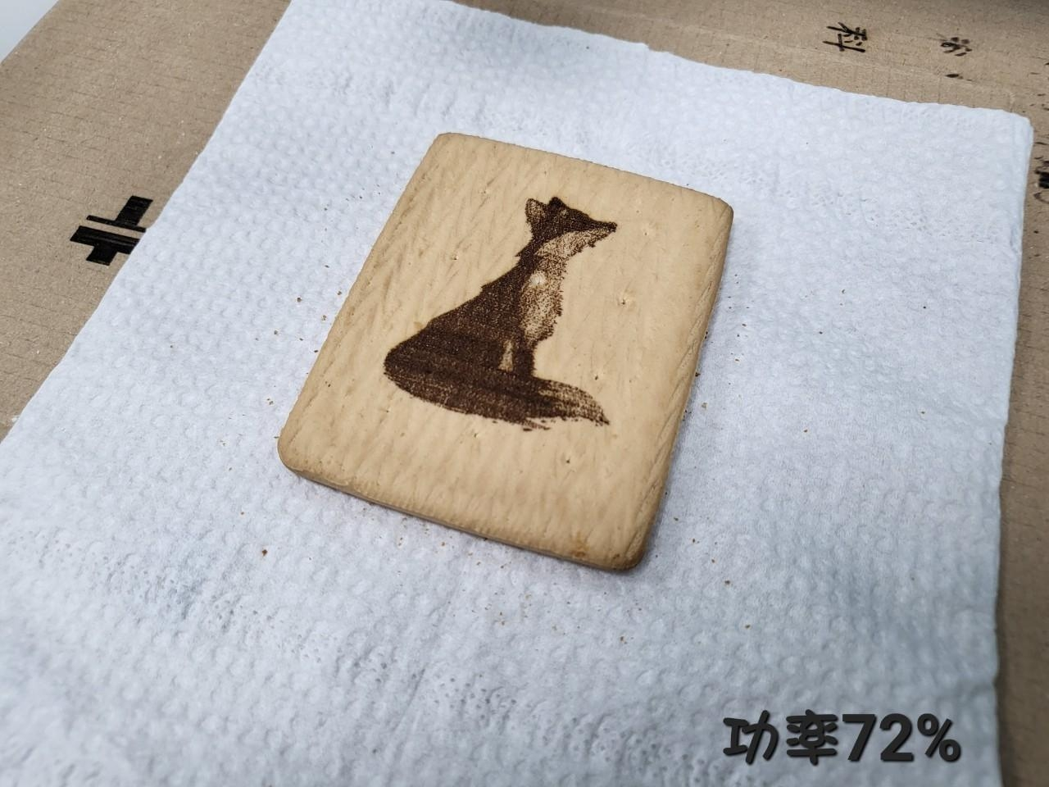
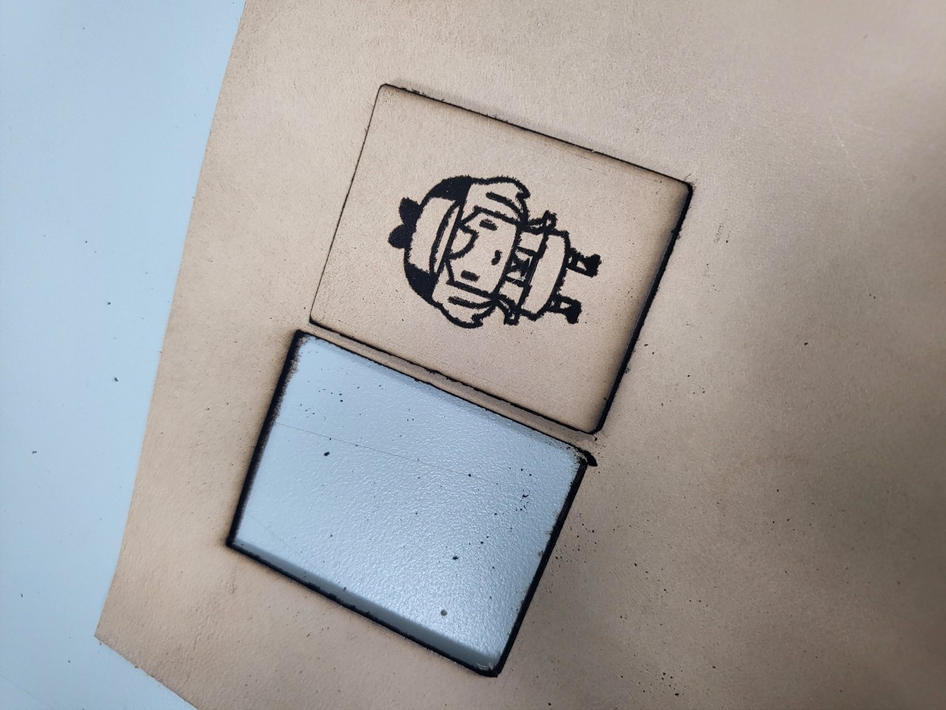
切割種類
原理
以雷射光束畫線
特色
速度快，切割斷面光滑
1.走線
差異
不切穿，是線條的刻畫
原理
以雷射光束燒熔指定圖樣
特色
不須額外使用雕刻刀或模具
差異
不切穿，是圖樣的刻畫
2.雕刻
原理
以雷射光束貫穿切割物
特色
非接觸式加工
差異
直接切穿切割物
3.切穿

Slide 5
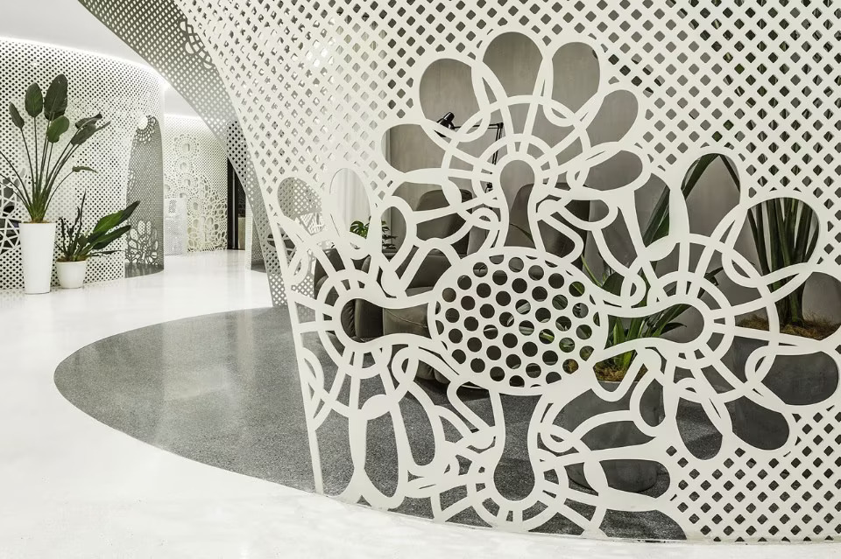
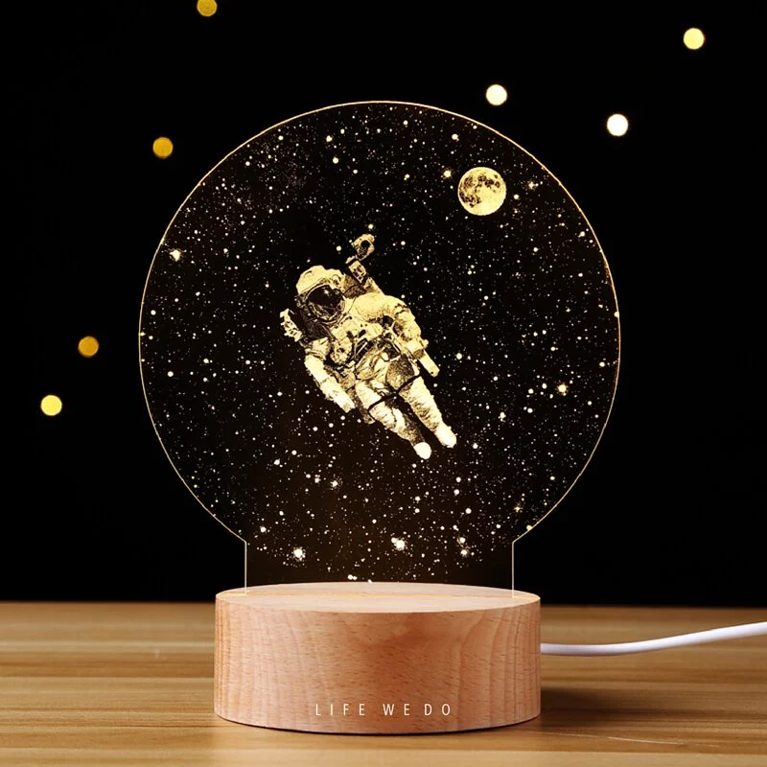
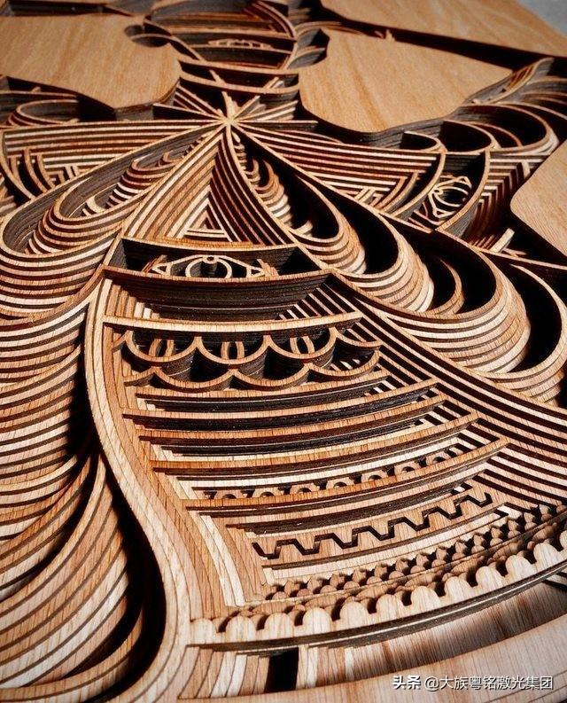
不同雕刻材質作品
透過切口的深淺落差，成品局部的顏色就會更深，層次感更明顯
切面與切角平整光滑不易變形
弧形邊緣圓潤自然、切縫窄
金屬
藉由切割及雕刻的方式，讓切口呈現出文字或圖像的輪廓
依照圖檔深淺在壓克力上呈現立體浮雕的效果
透過霧面掃點，將細緻的相片圖像刻劃出來
壓克力
木板
根據深度不同，可打造大面積立體浮雕效果
可在雕刻安全深度範圍內，加入顏料，呈現多色效果
▲金屬弧形牆
▲壓克力小夜燈
▲藝術木雕
Notes:
金屬和壓克力板建議別小於3mm恐怕會過熱變形
木板切割邊緣可能受燒灼而碳化發黑，務必留意材質厚度

Slide 6
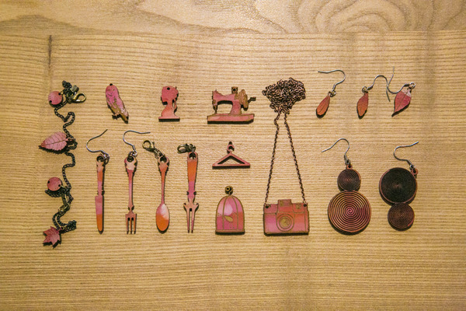
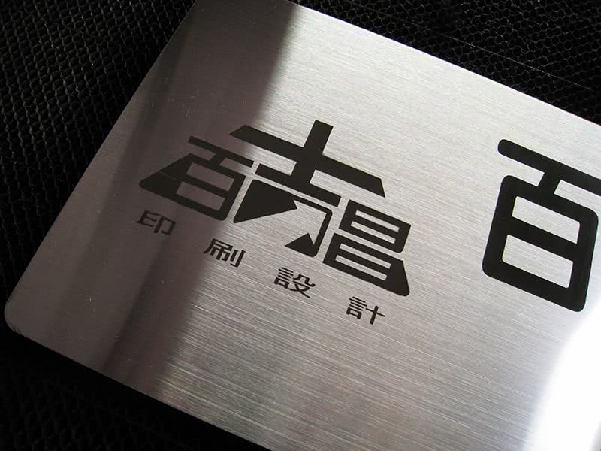
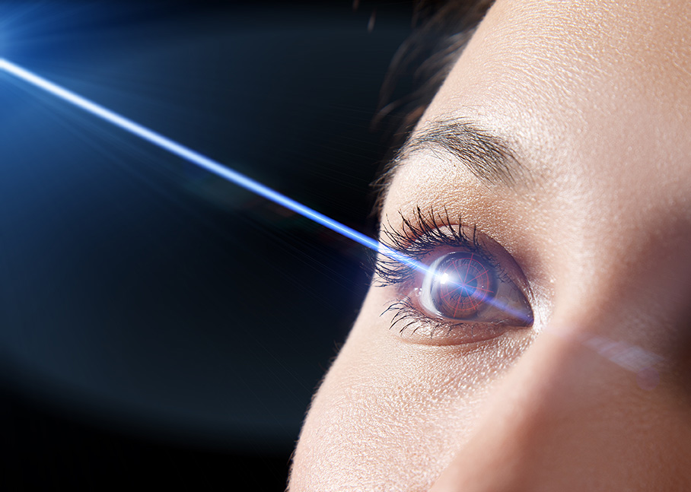
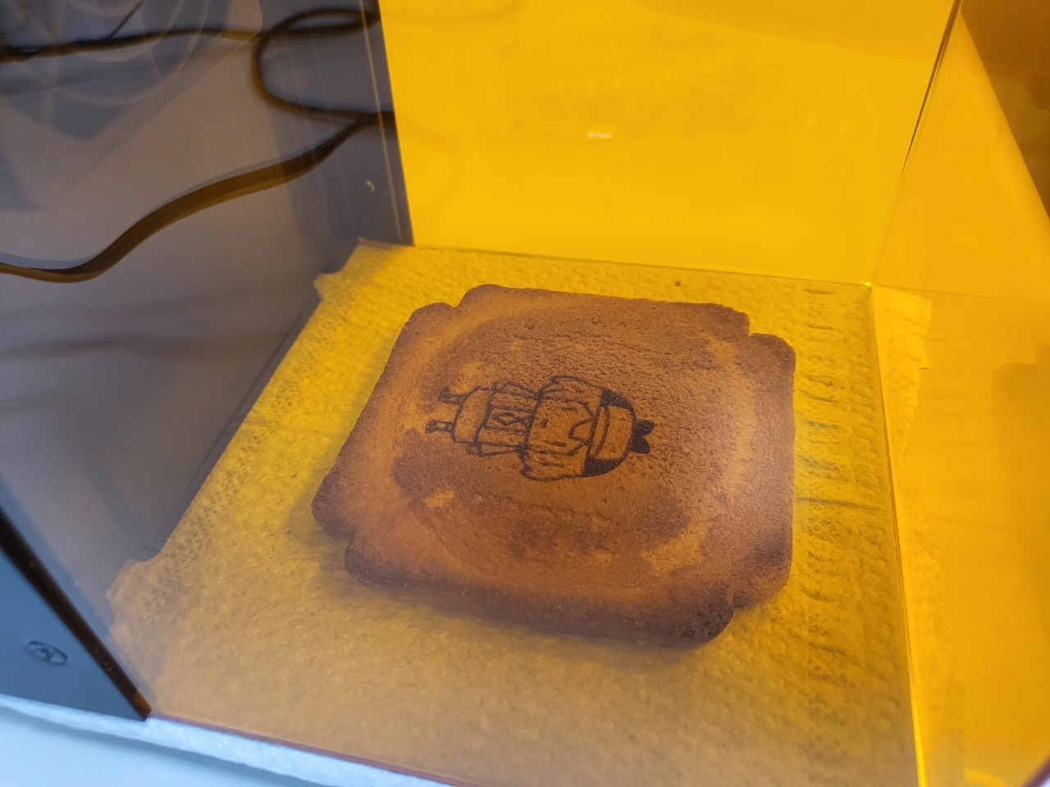
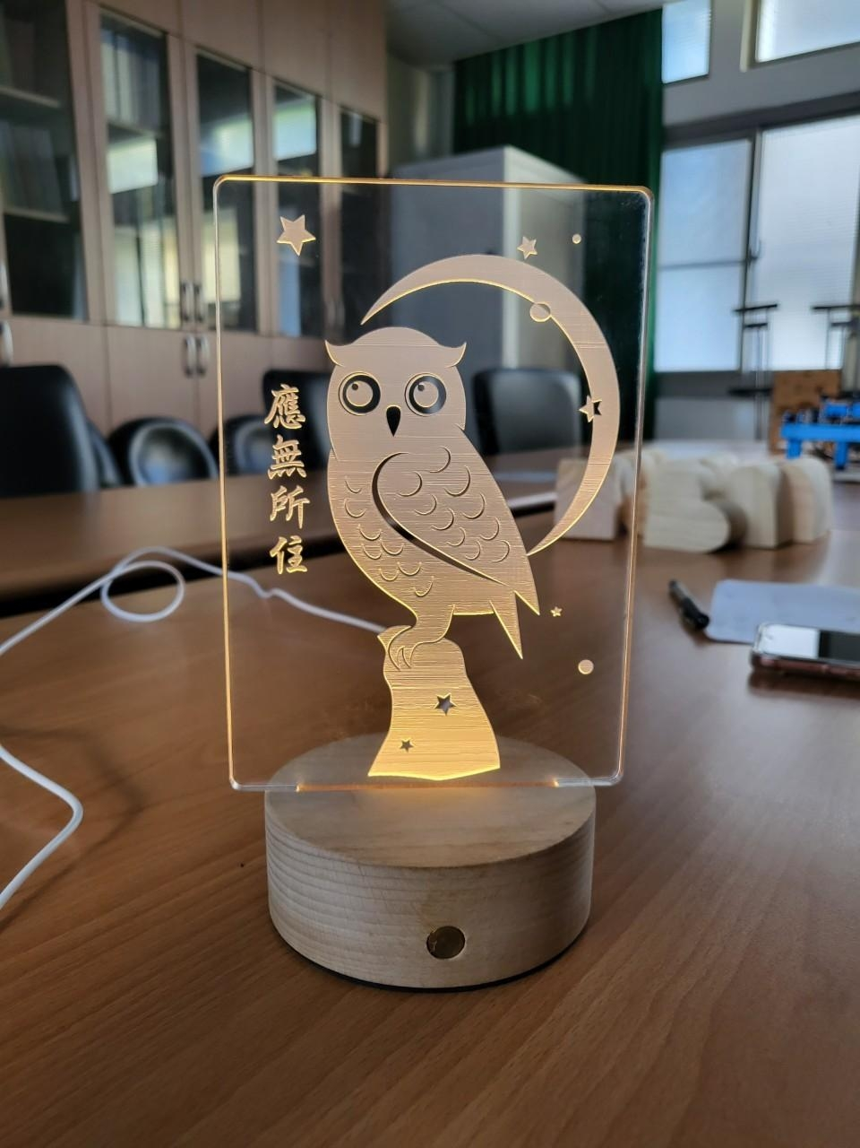
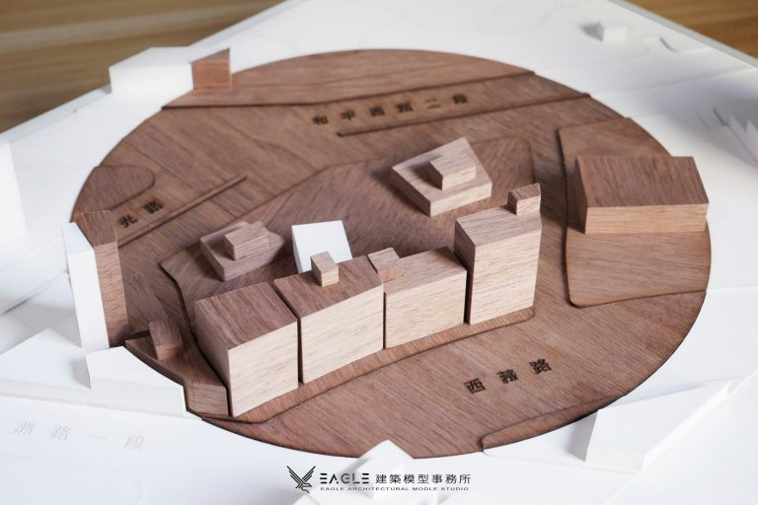
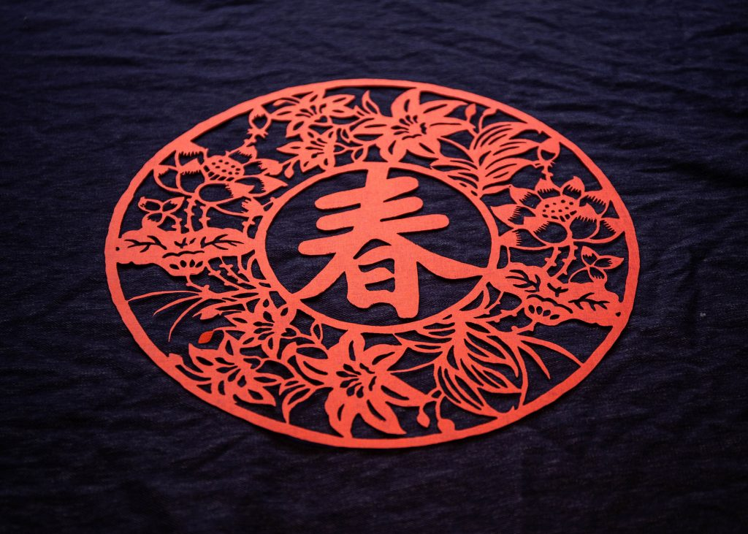

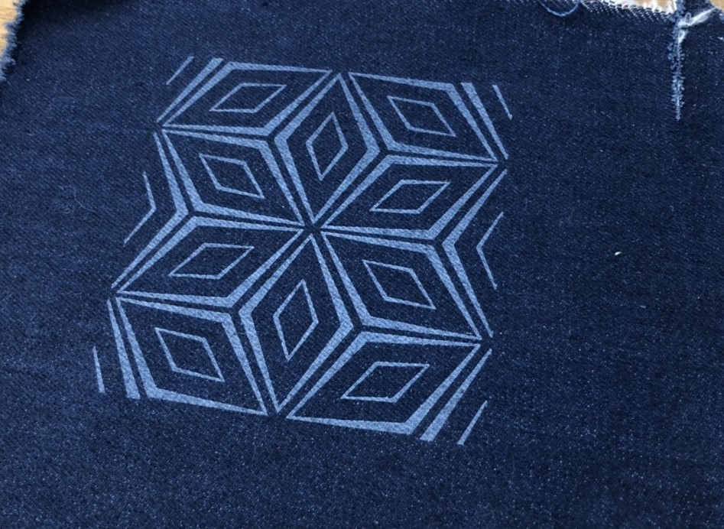
客製化應用
▲飾品
▲招牌
▲近視雷射
▲造型餅乾
▲小夜燈
▲建築模型
▲窗花紙
▲客製吊牌
▲布料雕花
Notes:
最基本的應用就是： 雕刻名字在個人的隨身物品上、造型餅乾、製作節日賀卡或雕刻木頭相框來裝飾紀念照片。
但是雷雕的應用比我們想像的更加廣泛例如：近幾年比較流行的近視雷射手術、珠寶飾品、招牌、建築模型。

Slide 7
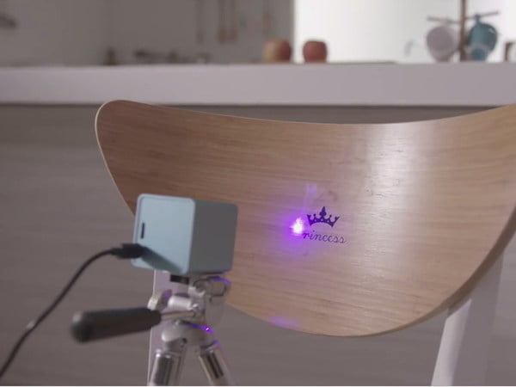
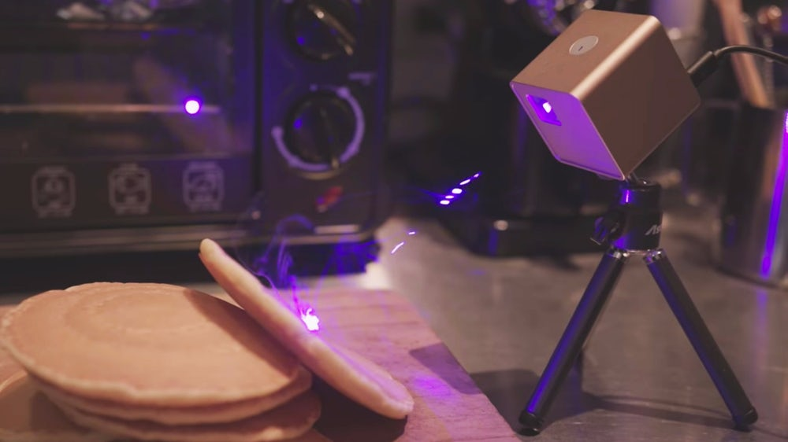
器材介紹—Cubiio
技術
投影振鏡式技術
安全
五大安全機制
創意
隨時隨地不設限
輕巧
重量比手機還輕
Notes:
是由「創意」、「輕巧」、「技術」、「安全」四大核心概念為軸而研發出來的掌上型雷射雕刻機，藉由未來科技與人文溫暖的結合，令笨重昂貴的傳統雷射雕刻機家用化、普及化的理想得以實現，讓創作樂趣可以隨心所欲且隨時隨地的進行。
【多角度加工】 cubiio團隊將投影式振鏡雷射技術容納到僅有125立方公分的體積之內， 雷射光僅需透過一個雷射光源出口就能在雕刻範圍內自動進行多角度雕刻，適用於凸面凹面和傾斜表面不需要大量空間進行操作。
【輕巧方便】 5公分邊長的立方體和比iphone輕的重量，只要帶上行動電源，無論何時何地都是自由工作室
【手機APP操控】 簡單便利的手機APP程式操控，完全免費且持續更新維護，加上安全密碼鎖設定，顛覆對大眾傳統雷雕機的想像
【5大安全機制】
護目鏡 - 透過濾藍光鏡片，避免眼睛直視藍光。
安全密碼鎖 - 初次進入須設定密碼，設定完後雕刻前會跳出解鎖訊息，輸入正確無誤，cubiio才會出光。
指示燈 - 雷射出光警示，讓您清楚知道雷射出光狀態。
加速規 - 若環境震動或誤觸cubiio本身機體，會立即停止出光，避免誤射他處。
測溫計- 監測溫度，避免溫度異常。

Slide 8
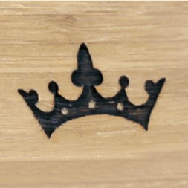
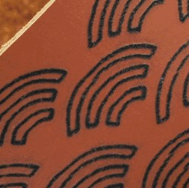
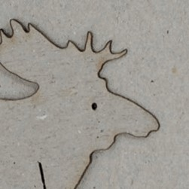
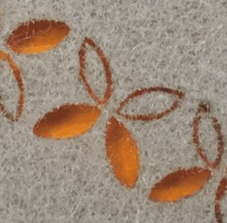
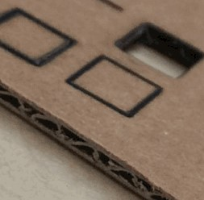

Cubiio—材質測試
▲木頭
▲皮革
▲紙板
▲布料
▲毛氈
▲硬紙板
Notes:
雕刻測試
厚紙板、布料、皮革、木頭、非透明壓克力 均可以做雕刻。
雷射的效果也會依照你的功率強度、材質顏色不同呈現不一樣的效果。
不適合用在白色、透明或會反光的物體上。Ex.金屬不行。

Slide 9
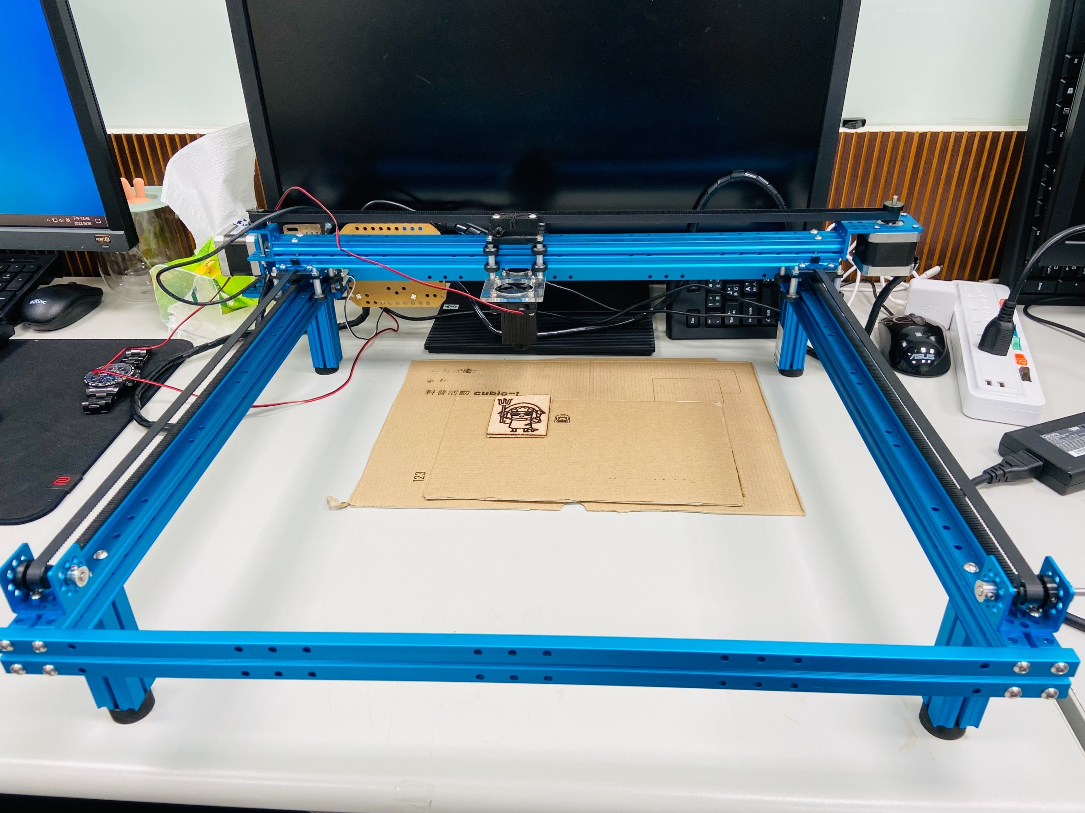
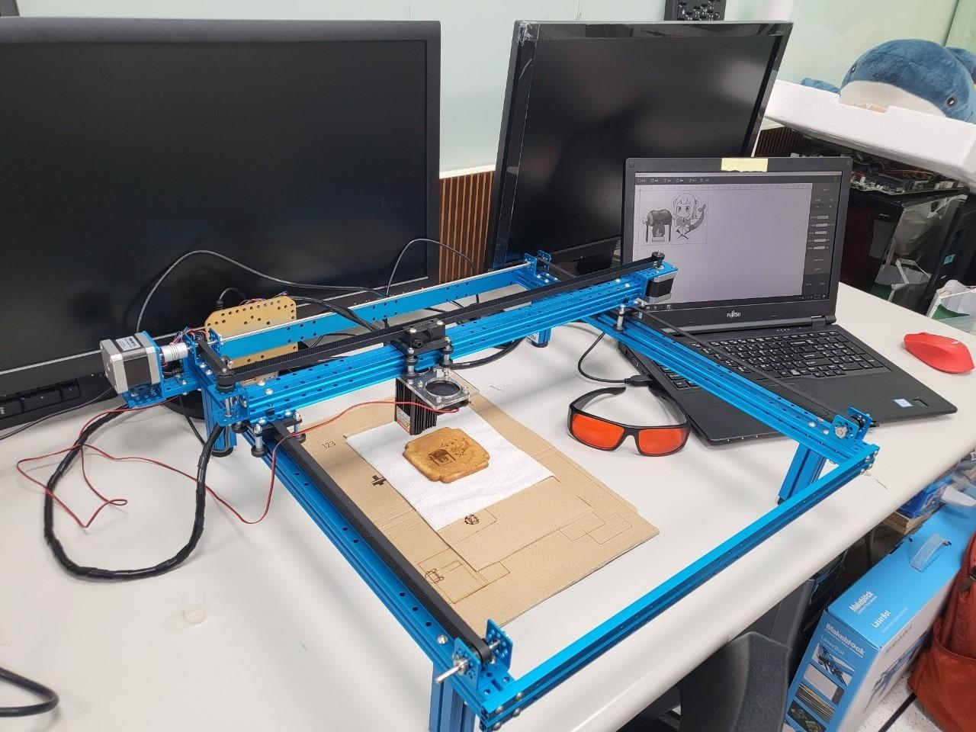
器材介紹—LaserBot
簡單堅實的H形結構
高精度鋁合金陽極氧化處理
外表
簡單易上手的操作軟體
高精度雕刻
操作
雕刻輔助功能
（點射功能，雕刻預覽）
功能
Notes:
高精度鋁合金陽極氧化處理
用來增加金屬零件表面氧化層的厚度，一般鋁合金很容易氧化，長期暴露之結果，氧化層會剝落，喪失保護作用，因此陽極處理即是利用其容易氧化之特性，藉電化學方法控制氧化層之生成，以防止鋁材進一步氧化，同時增加其表面的機械性質，另一目的是，藉不同化學反應產生各種色澤增進美觀，廣泛運用於飛機皮、軍事武器、鋁門窗等。
軟件 針對LaserBot研發的雷射雕刻專用軟體。包含簡單模式及不同層次用戶使用的專家模式，簡化了操作和設置的步驟，以節省更多時間。
高精度雕刻
可達0.1mm，精心雕刻每一個細節。 雕刻面積：最大383毫米×367毫米。
安全性 護目鏡：LaserBot專用護目鏡，在雷射雕刻過程中保護你的眼睛。通常護目鏡都是標配 雷射頭魔術貼貼墊：為了避免雷射的雷射頭散射過多， 我們專門設計了魔術貼墊貼紙，可貼於雷射頭使用。
使用雷射雕刻時請避免兒童及不熟悉使用者靠近
使用雷射雕刻時請戴上護目鏡，做好眼睛保護措施

Slide 10
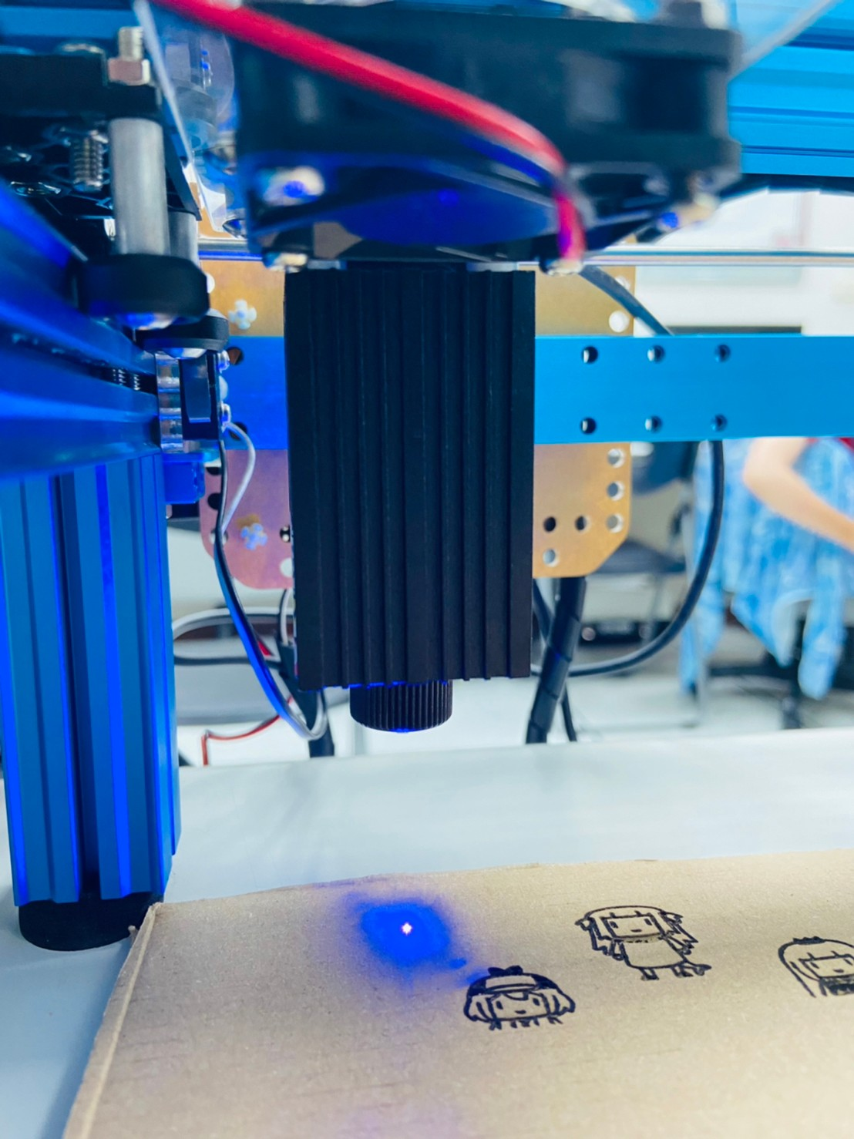
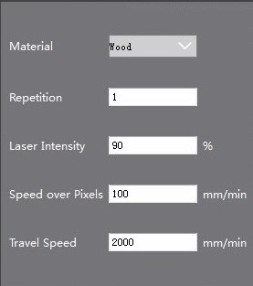
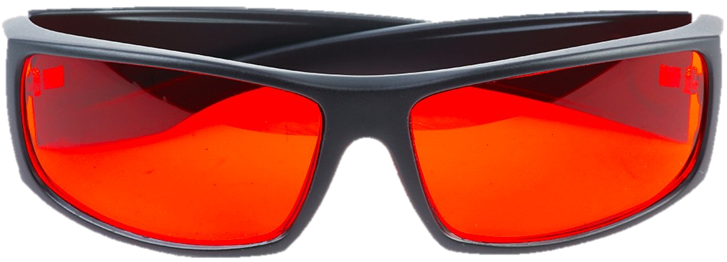
LaserBot—操作原理
材料
重複次數
雷射器本體
激光強度
雷射光聚焦調整
像素速度
雷射光線
運行速度
▲軟體參數調整介面
◀ 紅色玻璃護目鏡
Notes:
利用高強度的雷射光，連續照射到雕刻物上，讓物體局部到達熔點，向下軟化、切割，再配合高壓的氣流將物體熔化或氣化過程中產生的廢氣吹走，擁有比刀模更精準的切割效果，但是在使用過程中可能產生有毒或不良氣體，所以要在通風良好的地方使用。
禁止以雷射光直射眼睛
禁止以雷射光照射他人
雷射雕刻專用軟體提供多項技術參數調整

Slide 11
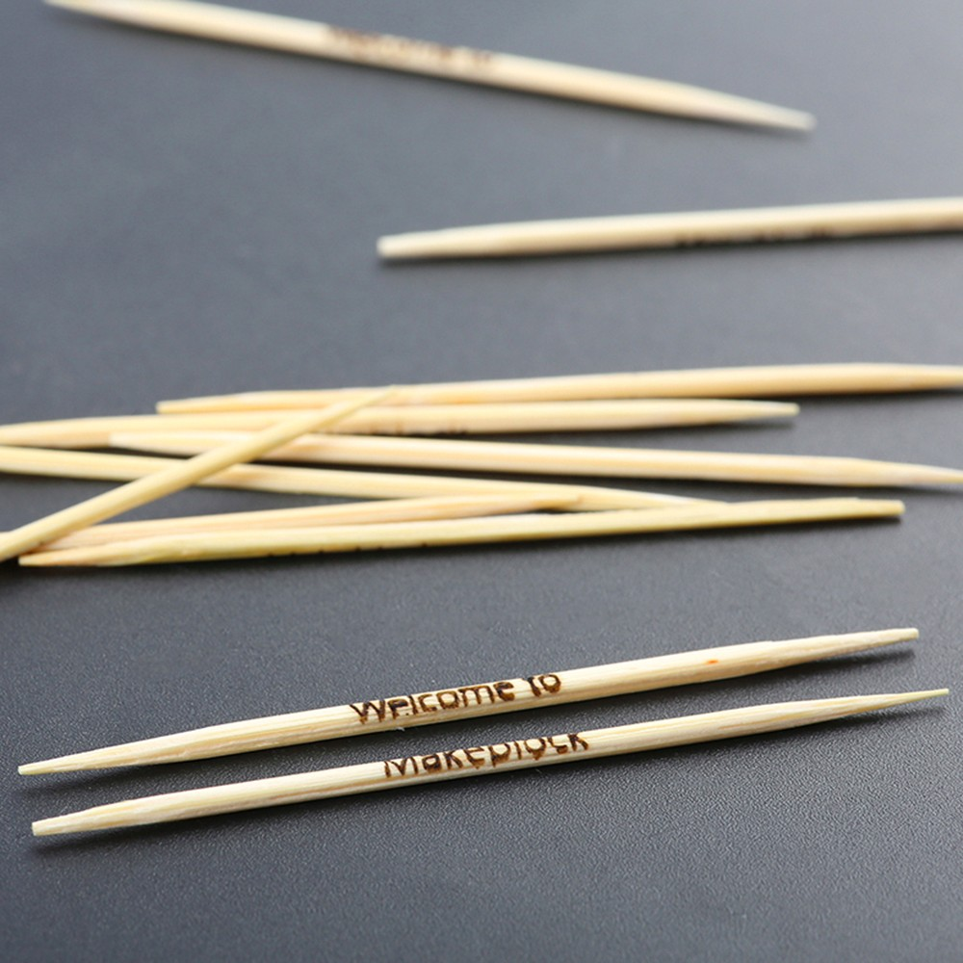
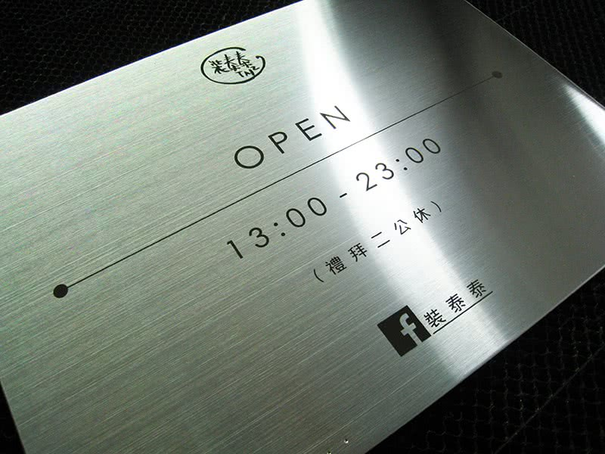
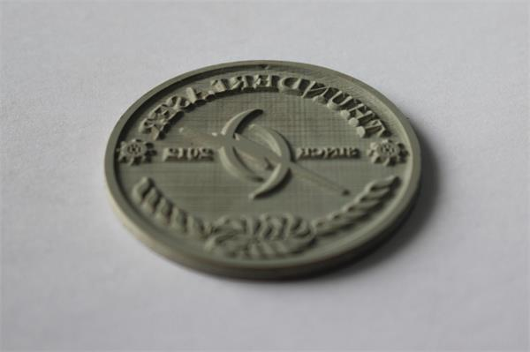
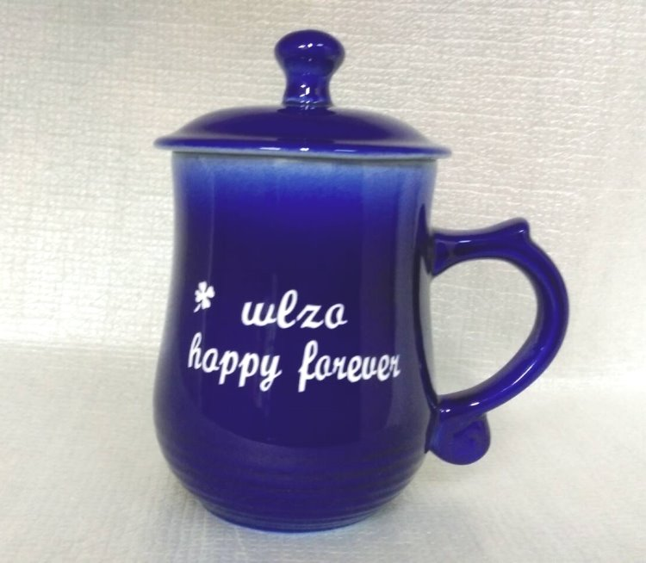
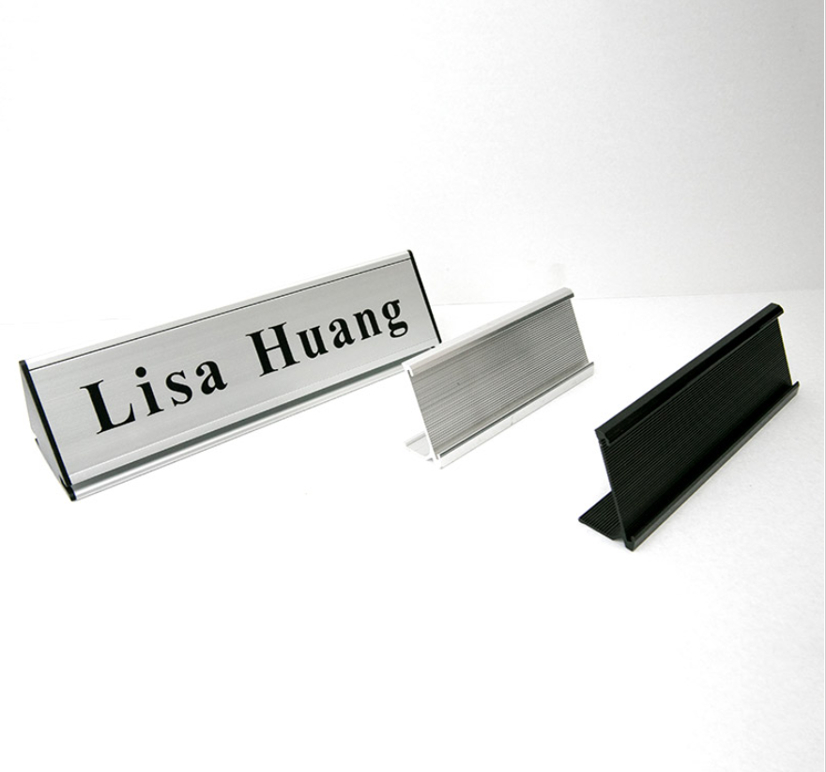
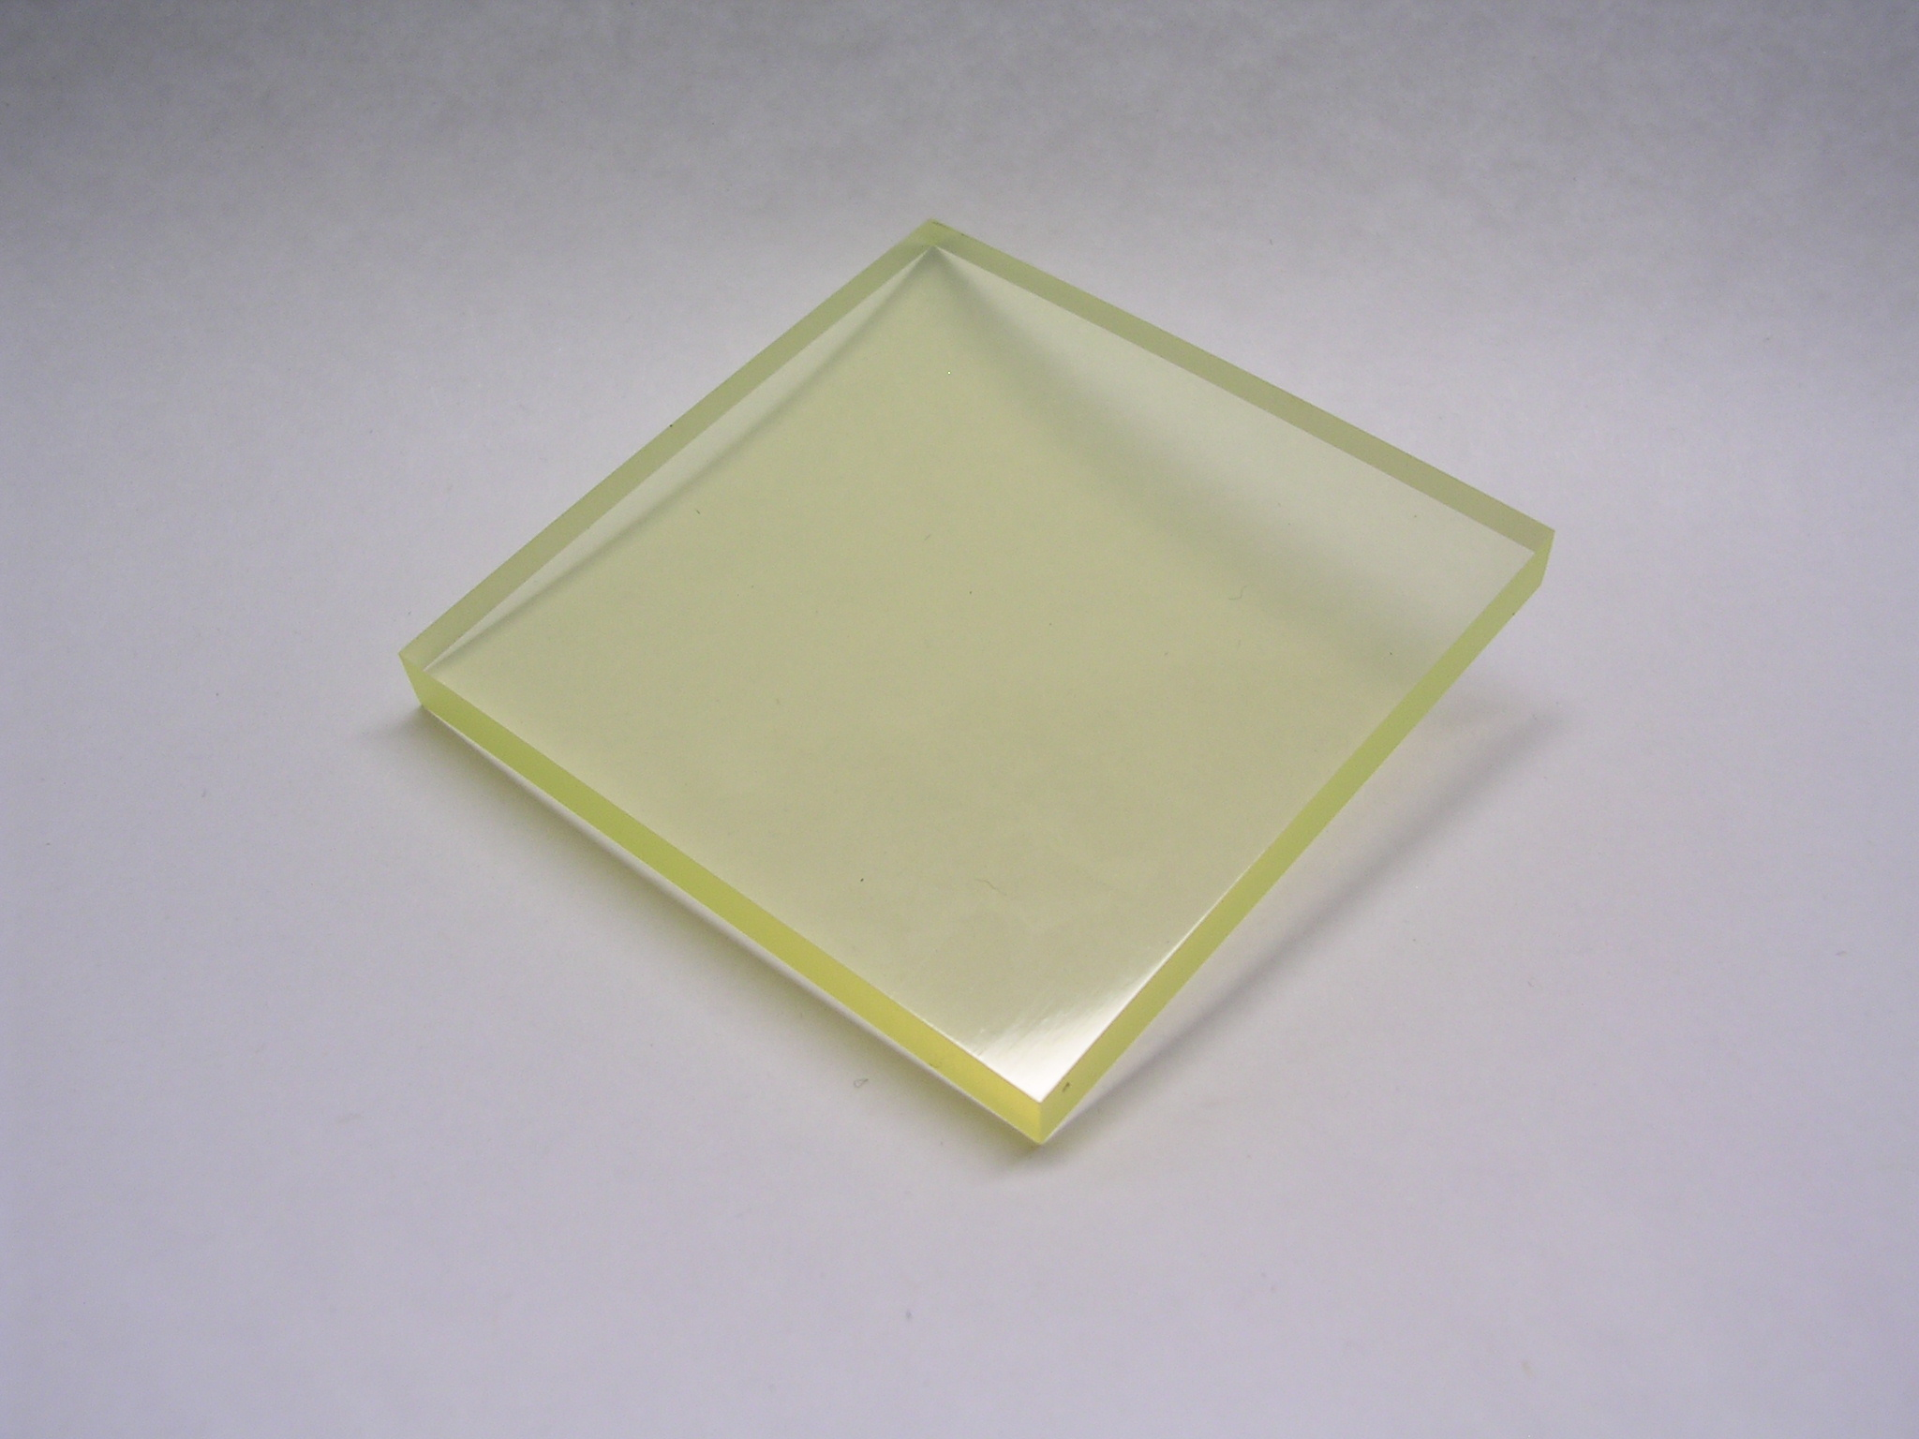
LaserBot—材質測試
▲木頭
▲橡膠
▲鋼
▲PU板
▲陶瓷
▲鋁合金
Notes:
不同於小台的Cubiio，LaserBot可以加工的材質又更多了
除了基本的紙板、木頭、泡沫紙、深色布、非透明黑色壓克力、灰色的塑料板以外橡膠、不鏽鋼、PU板、陶瓷、鋁合金，均可以做為加工材質。

Slide 12
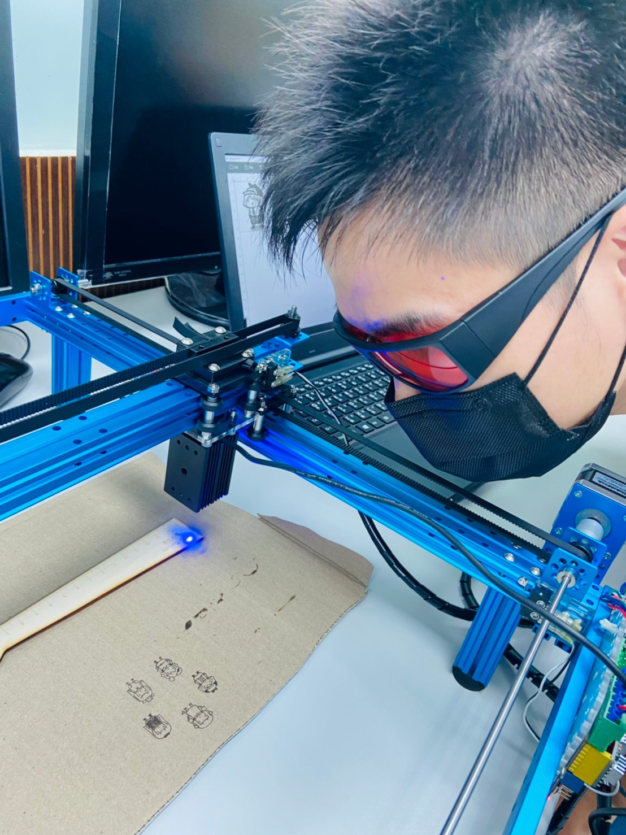
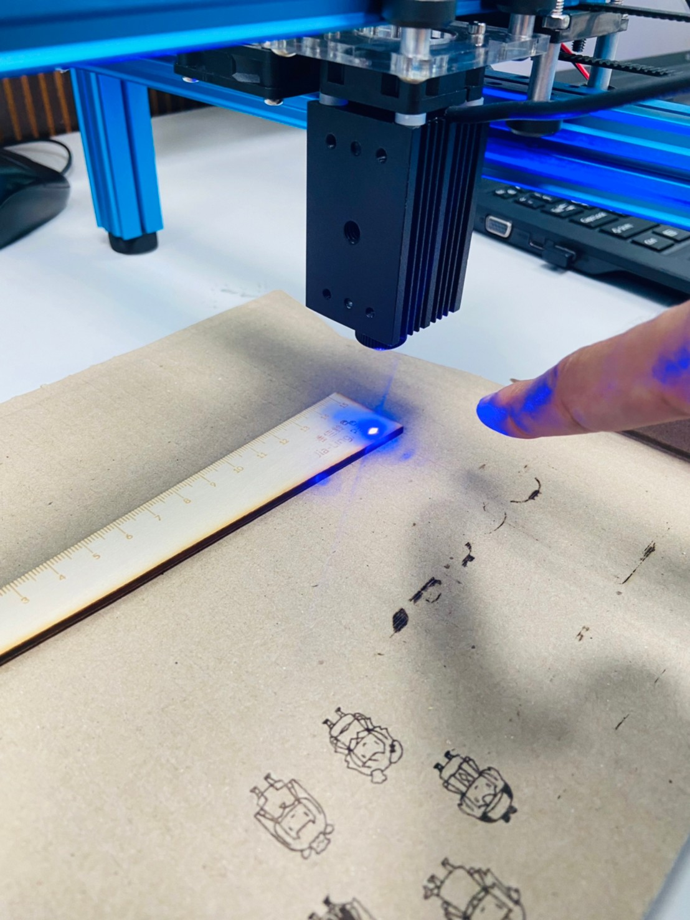



警告標語
機器使用過程中產生的雷射光線溫度非常高
請不要以手觸碰雷射光線
配戴雷射護目鏡保護，避免眼睛受傷
Notes:
由於機器使用過程中產生的雷射光線溫度非常高，請不要以手觸碰雷射光線，並且需要配戴雷射護目鏡保護，避免眼睛受傷。

